Slide 1
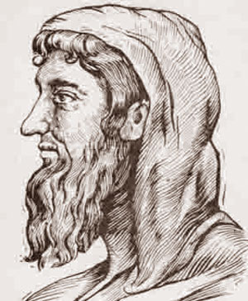
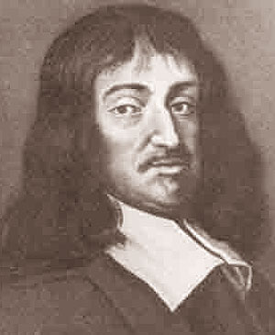
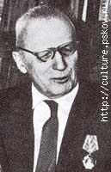
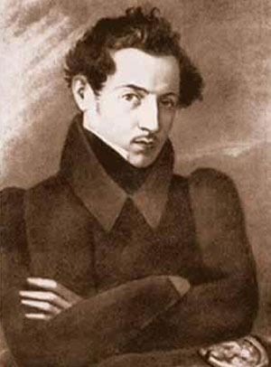
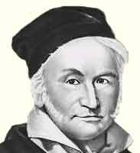
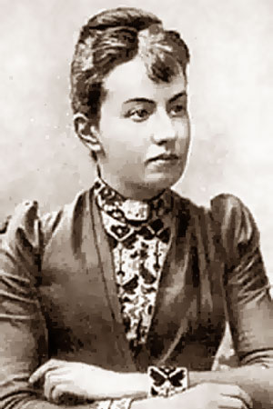
Приложение 3
Евклид ( 365 – 270 г. до н.э.), Леонард Эйлер ( 1707- 1783г.), Владимир Модестович
Брадис ( 1890 – 1975)
Лобачевский (1792 – 1856), Карл Гаусс ( 1777 – 1855 г) Ковалевская Софья
Васильевна (1850 – 1891 г.),

Slide 2
“Математику уже затем учить надо, что она ум в порядок приводит” (М.В. Ломоносов)
“Математика – царица наук, а арифметика – царица математики” (К. Гаусс)
“Невозможно быть математиком, не будучи в то же время и поэтом в душе” (С.В. Ковалевская)
1.Немецкий математик, который в девятилетнем возрасте в течение нескольких секунд решал и давал ответы на задачи, требующие сложных расчетов(Гаусс)
2.Швейцарский математик, физик, астроном. Человек, которому Екатерина Вторая назначила постоянное жалование из собственных средств.(Эйлер)
3.Профессор, член-корреспондент Петербургской академии наук, решившая задачу о вращении гироскопа (Софья Ковалевская)
Леонард Эйлер (1707-1783 гг.)
Эйлер принадлежит к числу гениальнейших математиков всех времен. В истории точных наук его имя ставят рядом с именами Ньютона, Декарта, Галилея.
Эйлер родился в Швейцарии, в городе Базеле, в 1707 году. Ученую степень магистра получил в 16 лет. Спустя 4 года он выехал в Россию, где стал членом Петербургской Академии наук. Первые его труды касались навигации, но потом он полностью посвятил себя математике. Эйлер известен необыкновенным трудолюбием, что в конце концов привело его к потере зрения в одном глазу. Мировое признание принесли Эйлеру его труды по механике, а за работу о морских приливах и отливах он получил премию от Парижской Академии наук. Состояние здоровья Эйлера требовало изменения климата, и в 1738 году он выехал в Берлин, где тоже очень много работал, издал свои главные научные произведения.
В 1766 году Эйлер вернулся в Россию. Екатерина Вторая назначила ему постоянное жалование из собственных средств. “Я надеюсь, - сказала она, - что моя Академия возродится из пепла, когда к ней вернулся великий человек”. К сожалению, вскоре после приезда в Петербург Эйлер заболел и потерял второй глаз. Но и слепой, он продолжал работать. Формулы он писал мелом на доске, а своим друзьям диктовал работы. Гений и творчество Эйлера развивались вплоть до глубокой старости. Он написал свыше 800 научных работ.
Умер Эйлер в 1783 году и был похоронен на Смоленском кладбище. Ныне его прах перенесен в некрополь Александро-Невской Лавры.
Задание. Из цветной бумаги вырезать круги Эйлера и с их помощью показать множества N – натуральных и Z – целых чисел.

Slide 3
Ковалевская Софья Васильевна (1850-1891 гг.)
Каждому случалось наблюдать за прихотливым вращением волчка. Но волчок не только детская игрушка. Во многих важных приборах используют гироскопы – так в технике называют крутящиеся с огромной скоростью волчки. Без них, например, невозможно управлять движением корабля или полетом самолета. Поэтому ясно, как важно уметь математически рассчитывать вращение гироскопа. Первым этой задачей занялся великий Эйлер, но её окончательное решение – заслуга нашей замечательной соотечественницы, первой русской женщины-математика Софьи Васильевны Ковалевской.
Когда Соне было 8 лет, стены её комнаты из-за нехватки обоев оклеили листами из учебника высшей математики. Как потом вспоминала Ковалевская, “от долгого ежедневного созерцания внешний вид многих формул так и врезался в моей памяти”. С 15 лет Ковалевская начала систематически изучать высшую математику. В то время в России женщины не имели права учиться в университете. Поэтому, чтобы получить высшее образование, Ковалевской пришлось уехать в Германию. Однако и в Берлинском университете ей не было разрешено посещать лекции. Тогда великий немецкий математик Карл Вейерштрасс (1815-1897), убедившийся в незаурядных способностях Ковалевской, стал заниматься с ней индивидуально. Под руководством Вейерштрасса Ковалевская уже в возрасте 24 лет получила ученую степень доктора философии. Вернувшись на родину, она однако не смогла найти работу, соответствующую её знаниям; в царской России женщины не имели доступа к научным знаниям. Поэтому в 1883 году Ковалевская работала в Швеции в должности профессора Стокгольмского университета. Именно тогда она решила упоминавшуюся уже задачу о вращении гироскопа. За это выдающееся достижение Ковалевская была удостоена премии Парижской академии, а в 1889 году по предложению передовых ученых Петербургская академия наук избрала Софью Васильевну членом-корреспондентом. Ковалевская была первой женщиной, чьи научные заслуги были оценены столь высоко. Её яркий пример указал многим женщинам путь в науку.

Slide 4
Карл Гаусс (1777-1855 гг.)
История математики сохранила для нас следующие интересные сведения из биографии известного немецкого математика Карла Гаусса. Гаусс творил в первой половине XIX века.
Когда в школе стали изучать арифметику, то Карл Гаусс буквально вырос в глазах требовательного учителя и своих одноклассников.
В книге В.Л. Чистякова “Рассказы о математиках” мы читаем следующее: “Однажды учитель дал задачу: найти сумму всех чисел от 1 до 100. Едва только учитель закончил диктовать, как послышался голос Гаусса:
- Я уже решил!..
- Карл, ты, наверное, ошибся! Нельзя в столь короткое время решить столь трудную задачу.
Уверенный в правильности своего решения, Гаусс смело ответил учителю:
- Извените, господин учитель! Я правильно решил задачу.
- Посмотрим, насколько правильно. А если неправильно? – И он угрожающе хлопнул хлыстом по своей ноге…
- Карл, расскажи классу, как ты решил эту задачу, - обратился к нему учитель.
Способ Гаусса такой же, каким и вы решили эту задачу дома. Карл сказал:
- Я заметил, что числа данного ряда, стоящие на одинаковом расстоянии от концов, имеют одинаковую сумму. Пользуясь этим свойством, я складываю попарно 100 +1,99 +2,
98 + 3 и т.д., что дает каждый раз в сумме 101. Но таких пар, очевидно, 50. Следовательно, вся сумма 101 • 50 = 5050.”
Задача. Найти сумму 40 членов натуральной последовательности 1 + 2 + 3 + … + 39 + 40.
Решение.
Всего слагаемых 40. Суммы 1 + 40 = 2 + 39 = … = 41. Таких сумм будет 20. Тогда сумма сорока членов равна 41 • 20 = 820.

